Slide 1
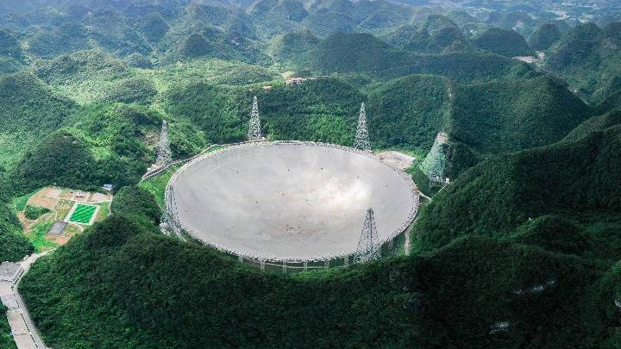
科学通史 14.大科学时代
胡翌霖
清华大学科学史系
https://yilinhut.net

Slide 2
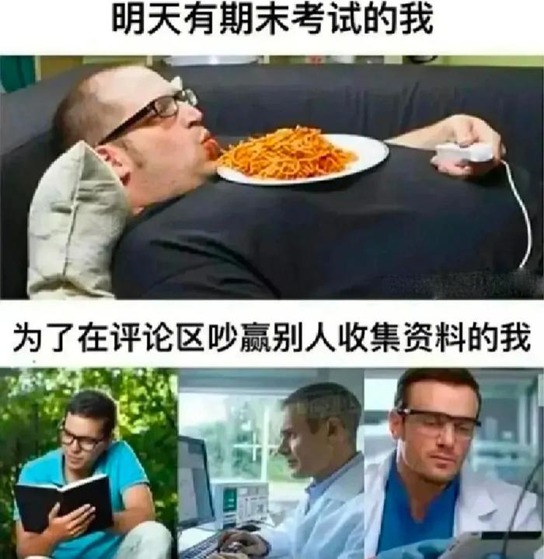
下周考试！
1月2日上课时间随堂考试
客观题（很简单）+开放性论述题（多选3）。论述题示例参考：https://yilinhut.net/2023/04/17/9176.html
下课铃响停笔交卷
可参考纸质材料（书本、复印资料、笔记等），不得使用电子产品。
不得抄袭剽窃，抄写的段落打引号并标注出处。
缺考0分，抄袭剽窃0分，作弊0分。

Slide 3
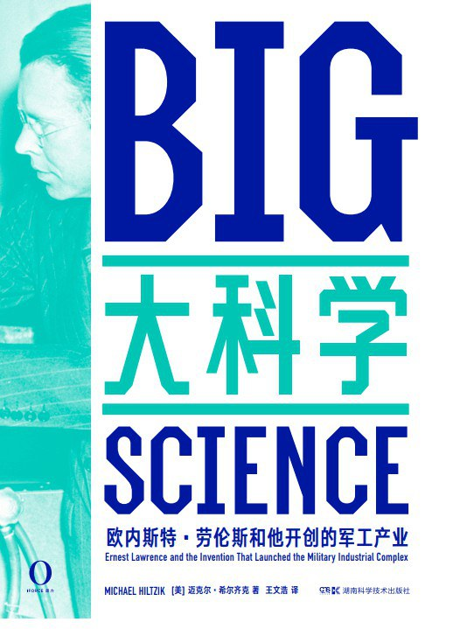
20世纪：大科学时代
Complex——复合体/复杂
政府—工业—商业—科学联合
需要庞大的经费
大量的人员和资源
巨大且危险的机器
影响重大而复杂

Slide 4
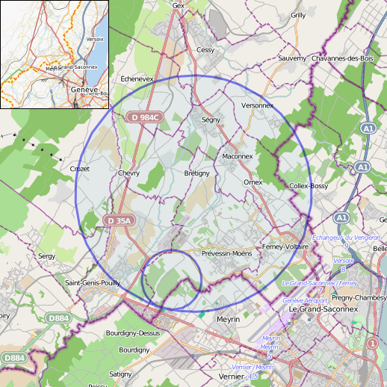
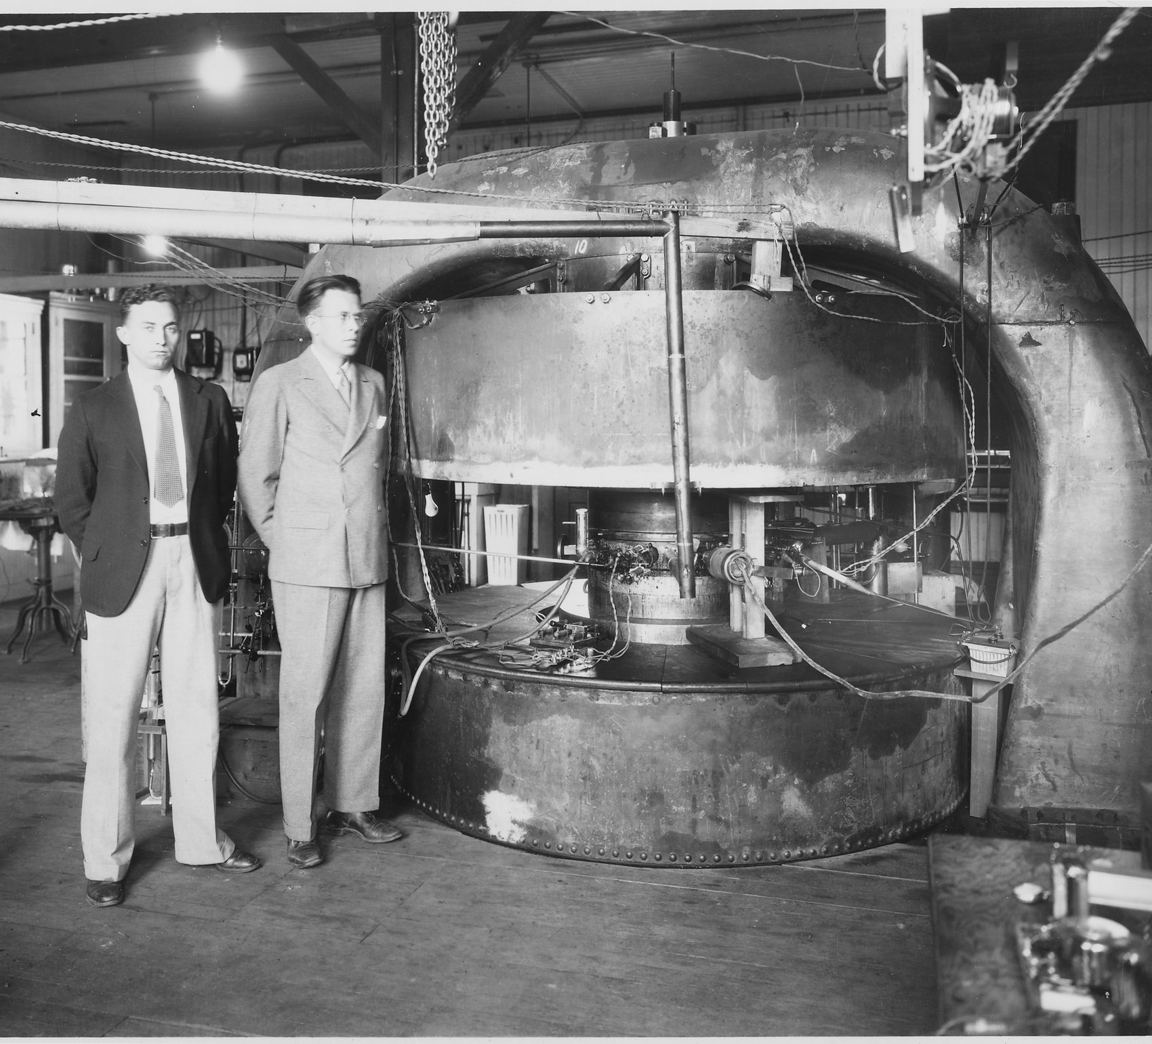
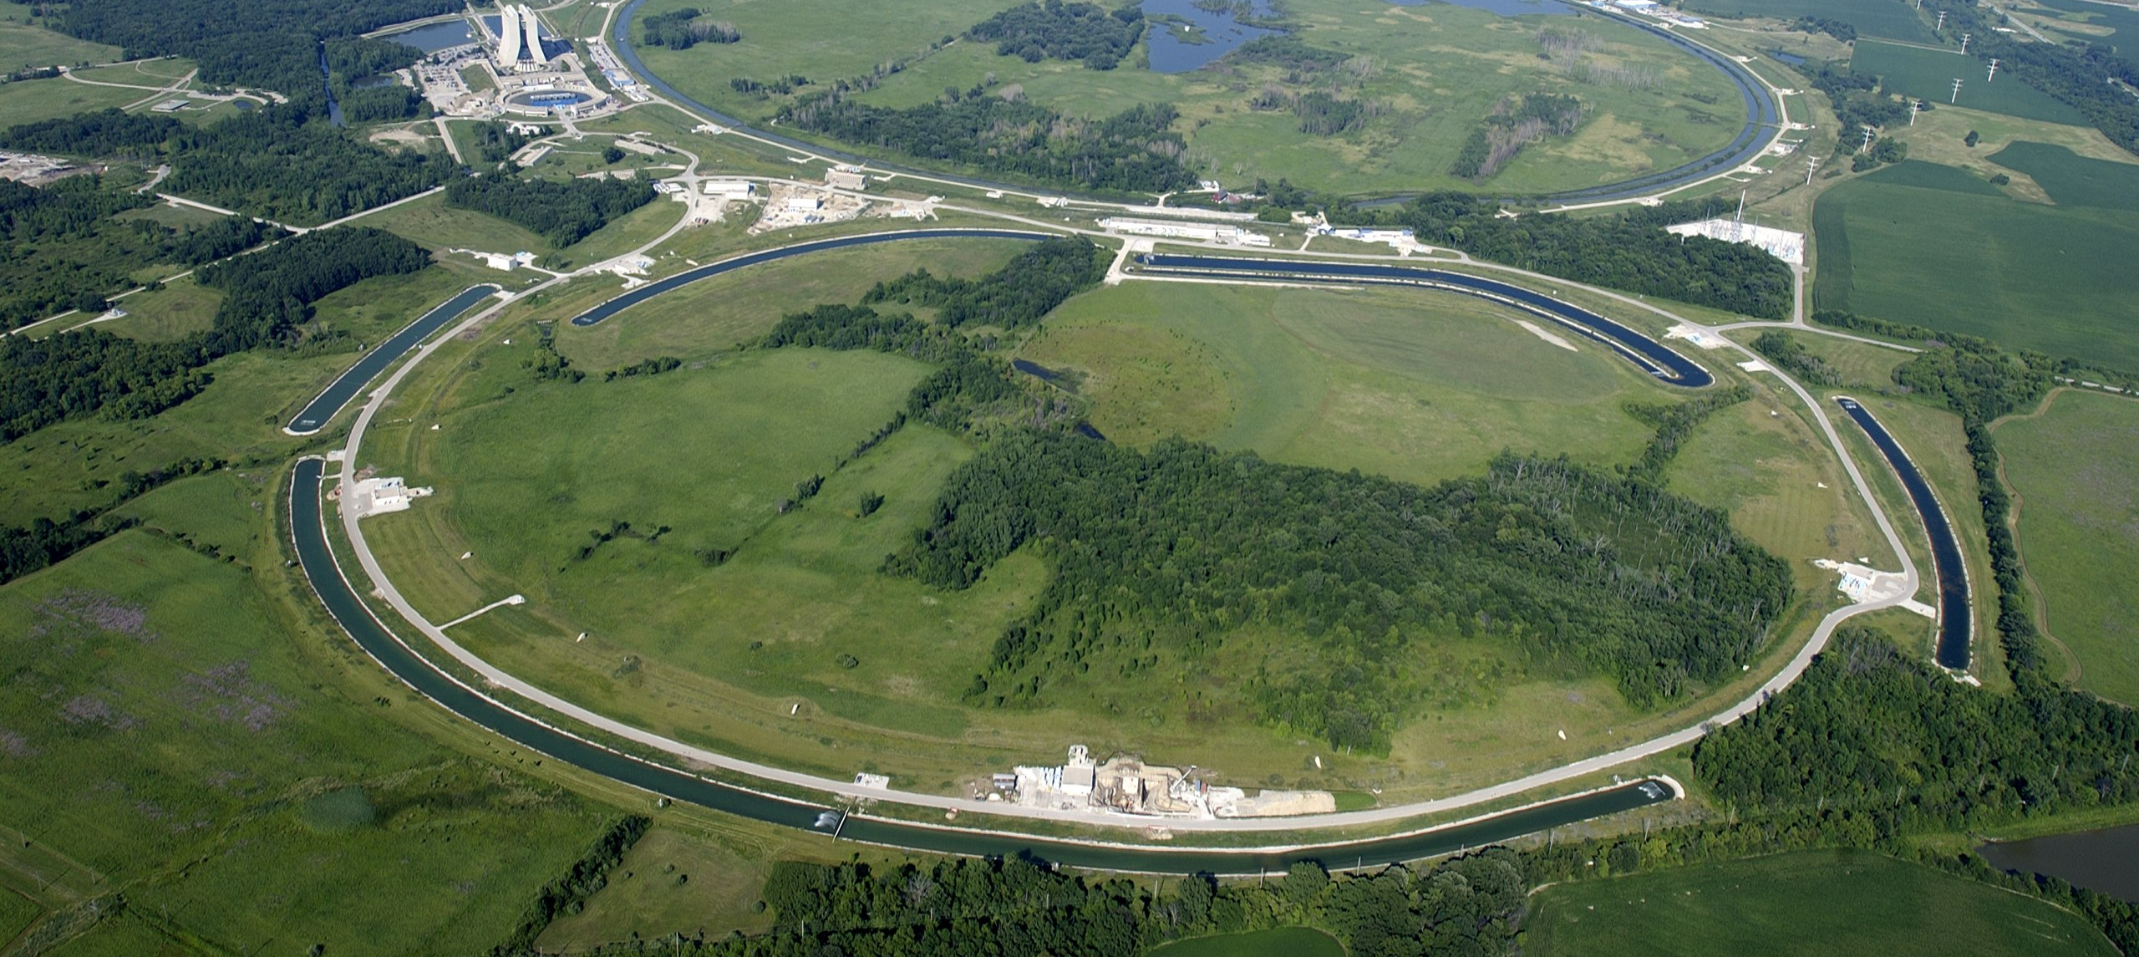
粒子加速器
回旋加速器
劳伦斯1929年提出、1930年代兴建，1939年诺贝尔奖。
参与曼哈顿计划，提取铀-235
LHC（大型强子对撞器）
34个国家2000多物理学家合作
周长27公里最深175米的隧道

Slide 5
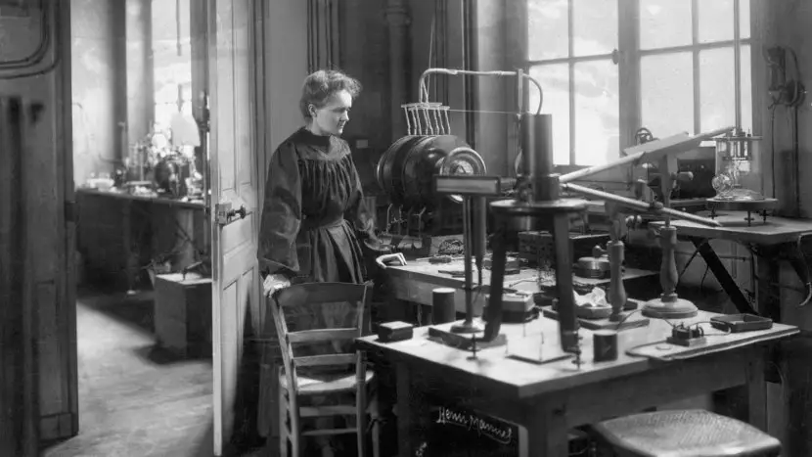
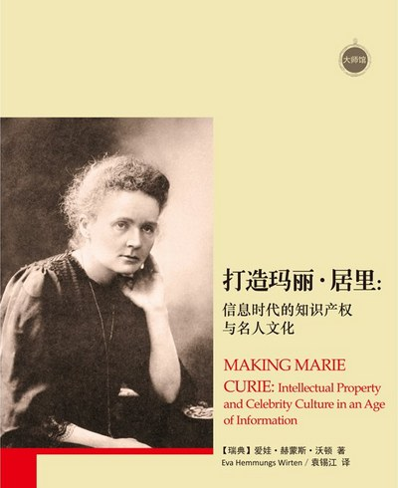
小科学→大科学

Slide 6
纯粹科学→世俗科学
“在小科学时代纯粹致力于自身课题研究，并口耳相传地教授学生的研究人员，现在不得不应付许多其他职责：他必须管理好筹集到的大笔资金，写课题申请报告，为各种委员会提供咨询服务，在华盛顿的国会和各执行机构的走廊上徜徉以打探消息。研究机构的领导人不仅得是科学家，而且还得是老板、拉拉队队长和推销员。”

Slide 7
科学精神vs.利益需求
亚伯拉罕·弗莱克斯纳：“眼下研究被用作生钱的源泉，大学的精神正江河日下。”
慈善基金会模式（如洛克菲勒基金会）
向大学捐款、资助课题、培养人才……通过人脉关系等间接获利
斯莱特写信给劳伦斯，说这项申请涉及“你的质子转圈机器……我从没想到这种东西还能申请专利，但我想无论如何你肯定想知道这件事情”。劳伦斯回复道：“我也从没想过要为手头的工作申请专利，我这样做只是应研究公司和化学基金会的迫切要求。”

Slide 8
美国文化（实用主义）
他发明的这种让“物理学家、工程师和技术人员可以共同协作，来建造更大、更复杂的粒子加速器”的大实验室是美国独有的，也是独一无二的。例如，正是欧内斯特·劳伦斯，将加速器实验室的工程师的地位提高到与物理学家同等的地位。相比之下，欧洲的物理学家则“倾向于躲避工程技术上‘肮脏’的细节”。这就很好地解释了为什么欧洲在加速器技术方面会落后于美国，虽然它也可能鼓励在欧洲大陆采取一种更自由、更少约束的物理方法。

Slide 9
过度的实用主义？
外来访客对实验室明显缺乏科学上的远大目标这一点特别困惑。毛利斯·纳米亚斯（Maurice Nahmias）……对实验室专注于鉴定新的放射性同位素这等轻松工作，而放着艰辛的尖端物理研究不做的做法很是不屑。他嘲笑他们献身于机器的行为是“一种痴迷于工具的狂热，或者说有一种迷恋科学组合玩具游戏的后婴儿综合征”。
劳伦斯：“将提高回旋加速器的性能作为首要任务，纵容了草率和疏忽的实验室工作作风”。

Slide 10
技术or科学
技术：不纯粹，与资本结盟，与政治纠缠，造成实际影响
科学：纯粹、中立、超然、自由、不对应用负责
好的归科学，坏的归资本？

Slide 11
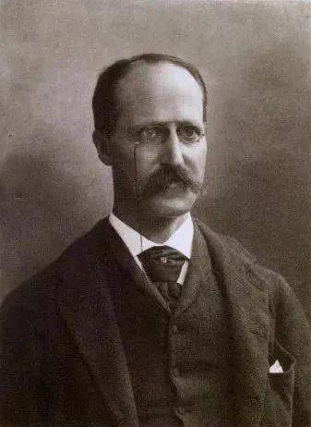
“纯粹科学”概念的由来
古希腊：自由/自然vs.奴隶/机械
文艺复兴：贵族科学、精英主义
现代：纯粹科学
1883年，物理学家罗兰（1848-1901）在美国科学促进会年会演讲：“为纯粹科学呼吁”
强调区分纯粹科学与应用科学
反对把爱迪生的成就归入物理学

Slide 12
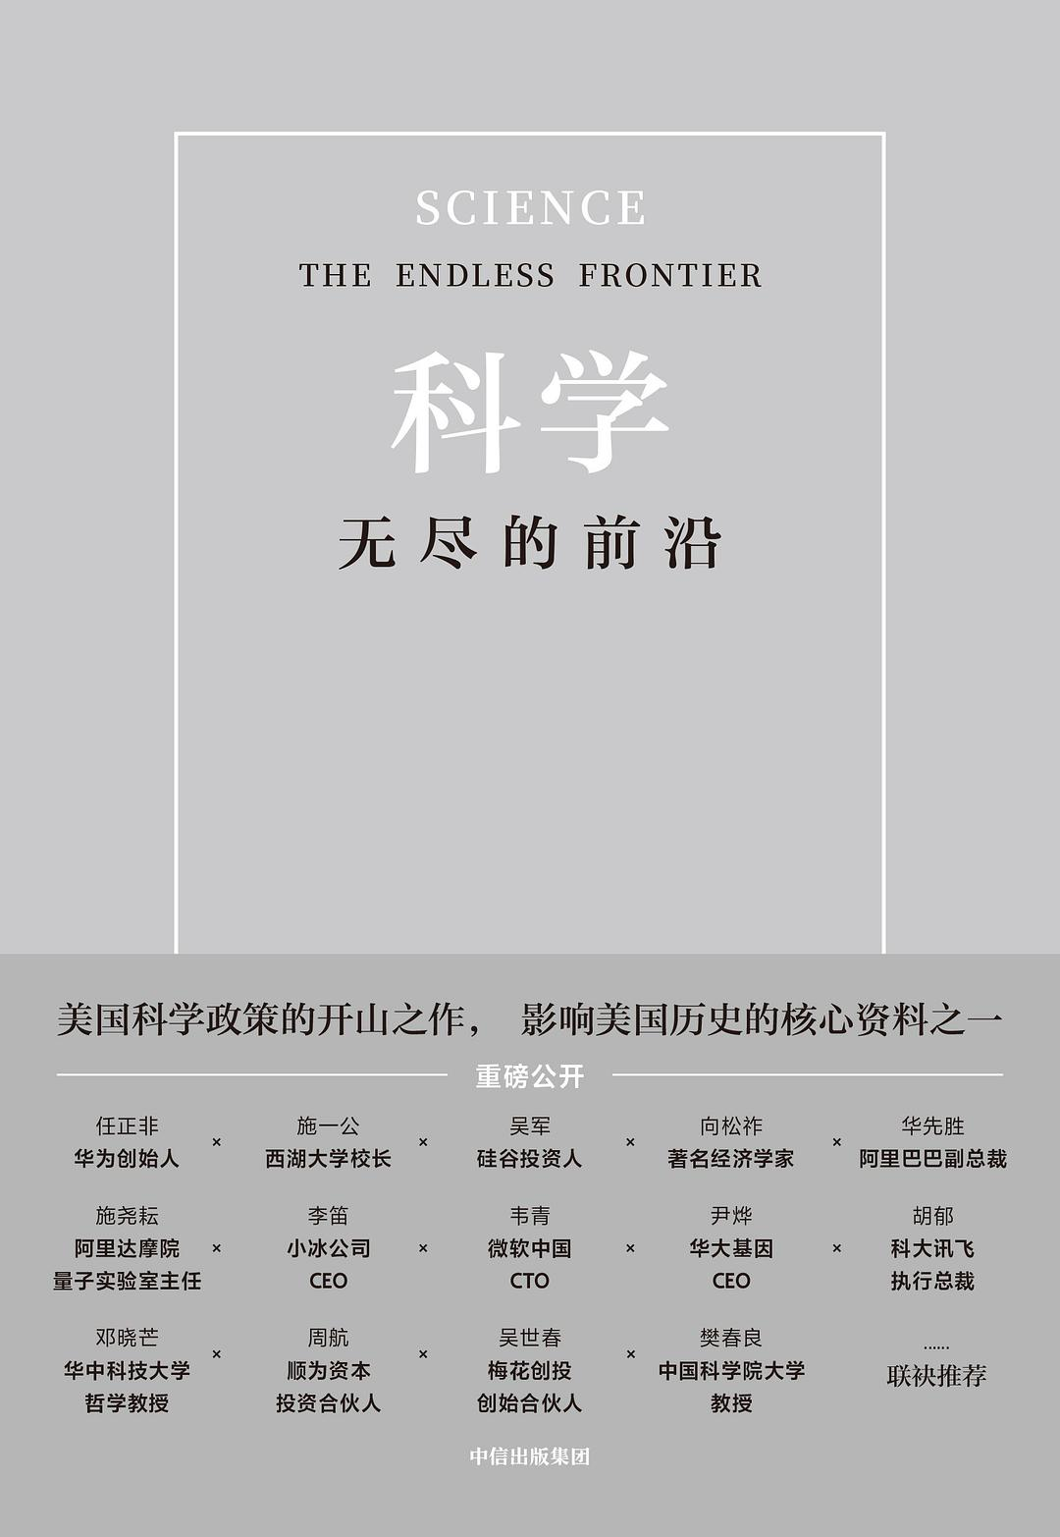
“基础研究→技术应用→经济效益”线性模型
1945年范内瓦·布什给罗斯福的报告，奠定美国战后科技政策基调，影响至今。
科学进步是社会的必须，给人带来长远好处
基础研究→应用研究→产品开发→市场扩张
基础研究指“不考虑实际需求”的自由研究
基础研究需要政府大力资助（企业的资助是由眼前利益导向的），但不能由政府管控（强调科学家自主权，自由保证创造力）
反对基尔戈尔提案（“一套面对整个社会且担负更大责任的体系。由普通公民、劳工领袖、教育家和科学家组成的委员会负责管理，而该机构的负责人则交由总统任命，且无须是一名科学家”）

Slide 13
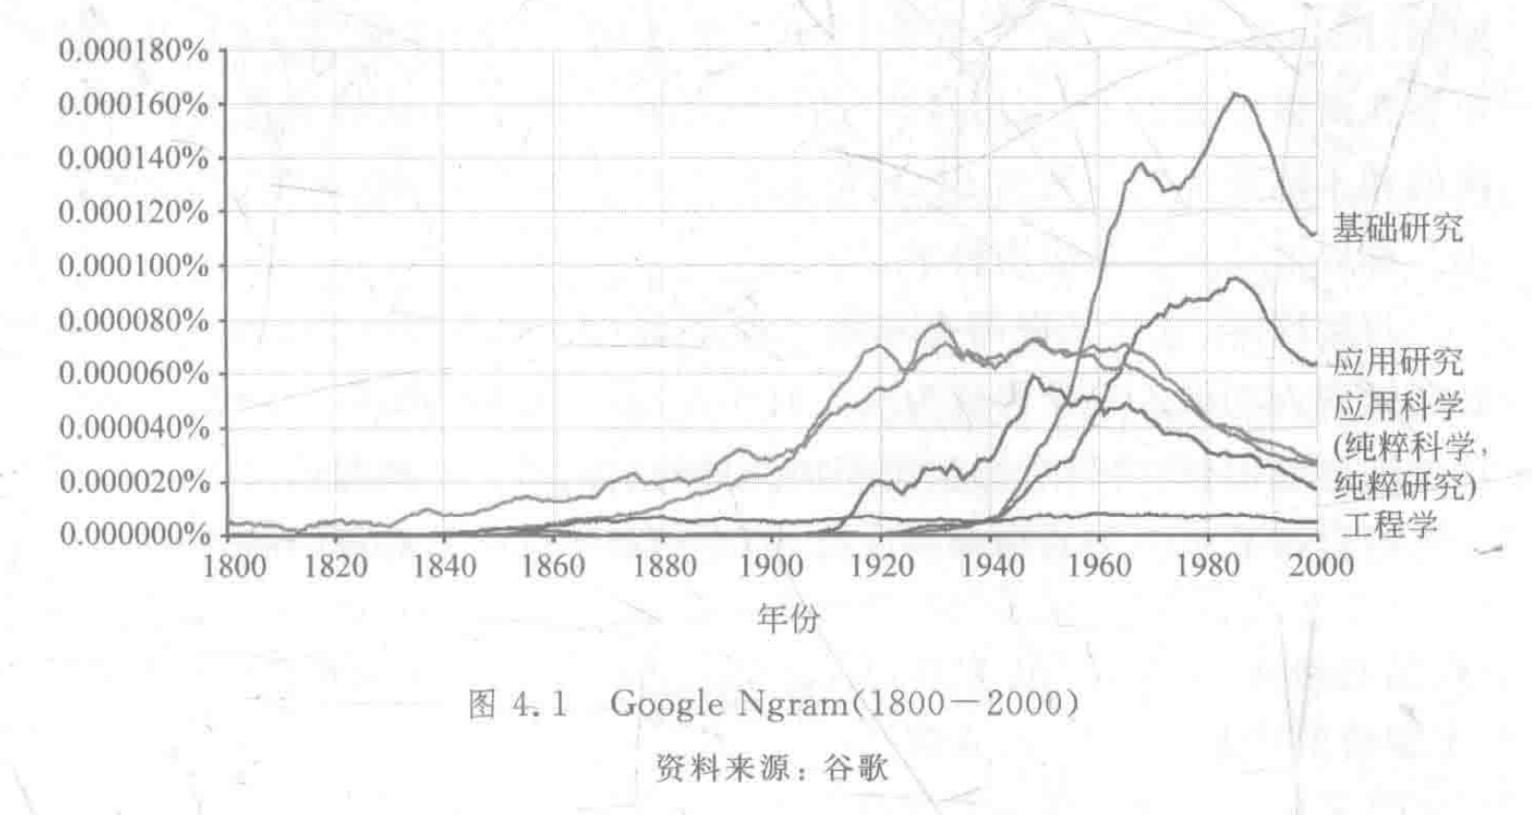
“基础研究”概念的流行

Slide 14
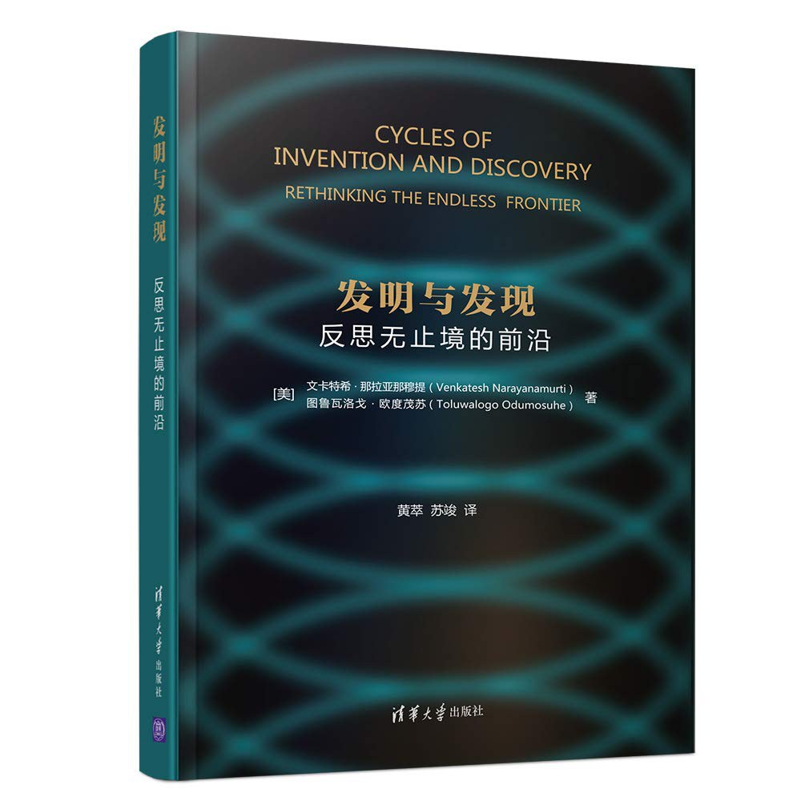
对布什的批评
布什带有过强的精英主义，在科学家和普通公众之间截然二分
布什的主张不能脱离时代背景，二战前美国实用主义思想浓厚，政府对基础研究缺乏支持。
科学家自主管理也可能塑造学阀，未必利于创新
在环境污染、气候危机等全球性议题面前科学家越来越难以置身事外
科学知识社会学进路揭示出社会因素在科学研究中的嵌入，完全脱离社会背景的自由研究并不存在。
基础到应用的截然二分和线性关系过于简单化，更不符合现代科学的新形势

Slide 15
反思“基础→应用”线性模型
1960年代起独立发展的技术史学科：揭示出技术史的独立性
蒸汽机促进了热力学的发展而非反之
许多所谓的“基础研究者”实际上有工程技术背景，或受到经济效益驱动
1997年斯托克斯：《基础科技创新：巴斯德象限》
《发明与发现》：发明—发现循环模型
取消二分或四分，基础和应用的二分概念是误导性的。

Slide 16
从“基础—应用”到“长期—短期”之分
布什报告实质上关注到的问题是：科技研发中“短期目的”和“长远影响”的差异，并提倡人们更加关注研究的长远影响。但布什把这一区分混同于基础与应用、科学与技术的区分。
着眼长期的研究与聚焦短期的研究不同于科学与技术的区分，同一门技术领域也可能有着眼长期和聚焦短期之分。正如布什所说：目光长远的研究应摆脱短期利益的引导。
布什认为立意长远的研究不能由急功近利的公司主导，这是对的。但布什认为这些研究只能交给科学家群体，而排斥公众和其他学者（如伦理学家）参与，这是值得商榷的。因为科学家同样可能急功近利（为了荣誉或利益），而公众和人文学者更可能关注长远利益。另外科技研究的长远影响不仅包括不可预料的好处，也包括不确定的风险。

Slide 17
生命科学/生物技术为例
既非基础研究，也非应用研究
求知驱动和利益驱动并存
政府、公众、资本、科学家、工程师、人文学者卷入
在研究的每一个环节都同时有各个角色的参与
不适合于由科学家自主管理的纯粹科学模式
也不适合于由投资者为主导的市场经济模式
有必要打破传统的“基础—应用”、“科学—技术”二分模式

Slide 18
转基因及其商业&伦理
1973年，通过酶重组DNA并在活细菌中实现（基因工程起始）。
1974年，第一个转基因动物（老鼠）
1976年，基因工程商业化（基因泰克公司，生长抑素、生长激素）
1987年，第一次向环境释放转基因生物的田间试验。
1992年，转基因烟草（抗病毒），第一个上市的转基因植物（中国）
1994年，转基因番茄（保质期），第一个上市的转基因食品（美国）
1996年，孟山都公司发布第一批转基因农作物
1973年，同年科学家自发暂停相关技术研究，建议召开国际会议讨论相关风险
1975年2月，阿西洛马会议。分歧严重，但取得一定共识。如风险分级制和实验室安全规范。
1982年，经合组织(OECD)报告认为需注意转基因生物向环境释放的潜在危害
1987年第一次田间试验遭冲击破坏
1997年，欧盟要求转基因制品需贴标签
2013年起美国若干州要求贴标签

Slide 19
转基因产品
动物
实验动物（易患癌小鼠、帕金森狨猴、荧光艾滋猫）、医疗用途（含药羊奶、器官移植猪）、牲畜（无角奶牛、瘦肉猪）、海产（三文鱼、罗非鱼）、宠物（荧光斑马鱼）、改造生态（抗疟疾蚊子、不育蚊子）、复原物种（猛犸象、恐龙）
植物
观赏植物：蓝玫瑰
农作物：耐除草剂、抗虫害、抗病毒、耐干旱、增加保质期、增加特定营养成分、直接增产
人类
基因治疗、基因定制

Slide 20
“臭名昭著”的孟山都公司
1901成立，糖精、咖啡因、香精等
1920年代开始生产化工原料多氯联苯（PCB），1977年停产
30年代起就发现PCB有毒害，据解密资料至少在60年代孟山都公司内部就认识到PCB环境危害，但并不采取任何措施。直到1976 年美国国会决定生产禁令（1978 年1月1日生效）后才停产。
1944 年起生产DDT（1972年禁止）
1960-70年代生产橙剂
含二噁英的除草剂，供应给美国军方，用于越战
和军方关系密切，是美国唯一的军用白磷供应商
1970年代起销售草甘膦等除草剂
1983年转基因试验田，从化工转向生物工程
1994年用基因技术生产牛生长激素
1990年代销售转基因棉花、大豆、花生等
1990年代开发多种转基因小麦，始终未被批准上市（转基因主粮问题）
开发出“终结者”种子（Terminator）技术
种子只种一代，农民不能收获种子，必须不断向公司购买。并未实装，1999年承诺不会商业化
2000年后不断推广转基因种子，全球种子市场占有率第一（2015年26%）
拳头产品是各种耐草甘膦作物，农药和种子捆绑销售（Xtend Crop System）
2018年被拜耳收购，弃用孟山都名号

Slide 21
基因编辑技术高速发展
1987年发现回文重复现象
2002年猜测参与细菌免疫
2012年8月（诺奖二女士）发现基因编辑潜力
2013年2月华人科学家张锋首次成功用于小鼠和人类细胞
改良技术（可同时敲除多个基因）
2014年4月张锋获得专利（抢先加急申请）
引发专利争议，三方分裂各自成立公司，2017 判决两个专利互不冲突
2013年起用于多种动植物
2015年4月，中山大学黄军就团队首次修饰人类胚胎DNA（引起争议）
2018年11月，南科大贺建奎“基因编辑婴儿”诞生，举世震惊

Slide 22
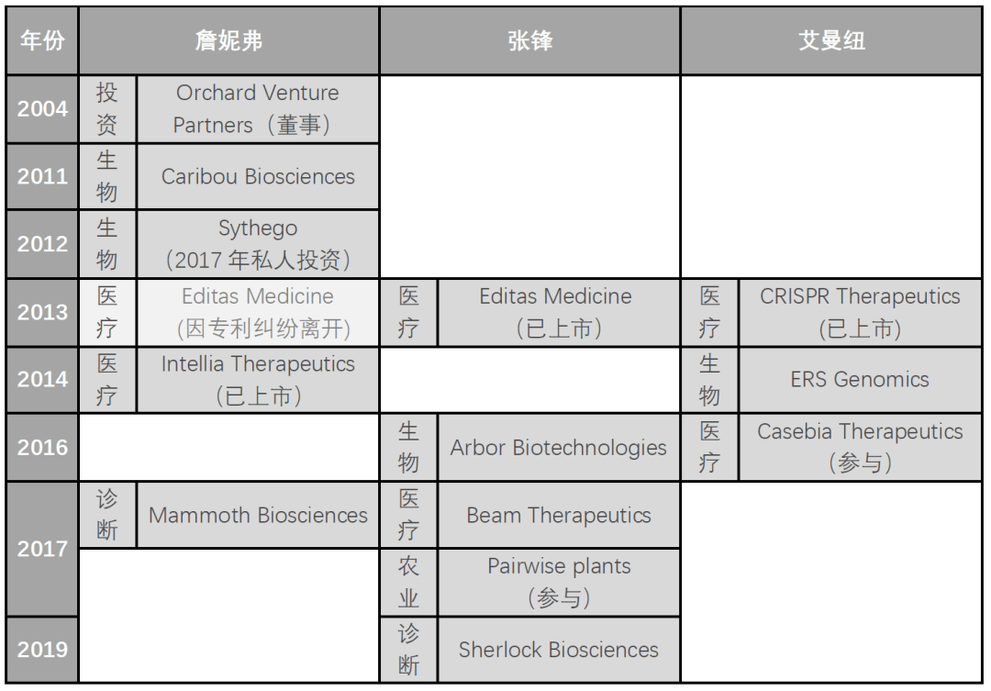
技术与商业新关系
新技术带来巨大商业利益
新技术改良更迭飞快
先驱者vs.改良者
促进创新&保障获利
（设想波义耳、萨弗里、纽可门、瓦特是同代人）
约翰·苏尔斯顿（John Sulston）：基因编辑技术这样基本技术作为专利是危险的，“实际情况是，这样的垄断对科研、对消费者、对企业都不利，因为它消灭了竞争的元素。”

Slide 23
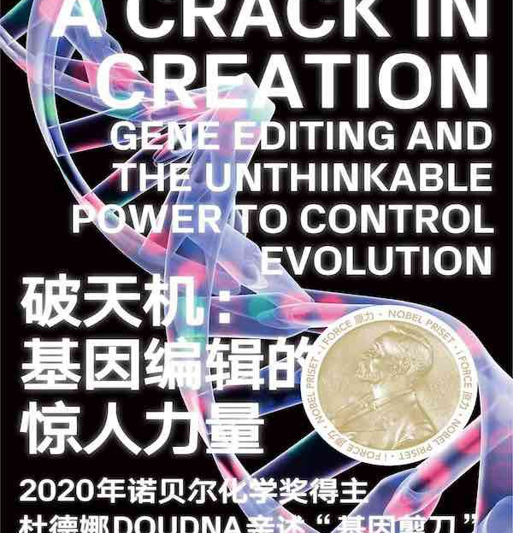
技术飞跃发展，但思想和公众认识滞后
杜德纳：“基因组编辑技术赋予科学家一种空前的能力。现在我们有了操控基因组的‘分子手术刀’，而过去的技术却像一把大锤。”
杜德纳：“伟大的事情可以通过科技的力量来实现，但有些事情是人们不希望看到的。大部分公众还不了解将要发生的事情。”
杜德娜：“科学家是不是太匆忙地赶着进入新的研究领域，而没有停下来想一想这些实验是否合理、后果如何？CRISPR是否会被误用，甚至被滥用，特别是在人类身上？”

Slide 24
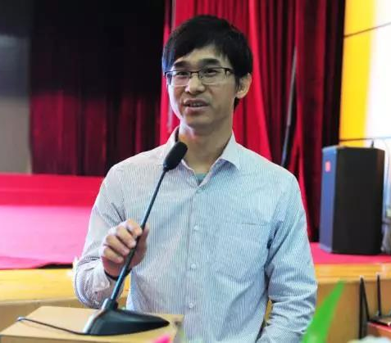
伦理争议
2015年3月，爱德华·兰菲尔（Edward Lanphier）在《自然》发表评论，呼吁科学家不要用CRISPR/CAS9修改人类胚胎。
“我们是人，不是转基因老鼠。我认为这种跨越技术的边界，修改人类生殖细胞的做法有根本的伦理问题。”
猜测是黄军就论文的匿名评审。黄军就的论文被《自然》、《科学》等拒稿后发表于《蛋白质与细胞：英文版》（中科院主办的英文杂志）
同情者：黄军就的工作并不比试管婴儿严重
黄军就采用原本就不能发育的胚胎（试管婴儿的废弃物）
反对者：开头就没管住势必造成“滑坡”
石井哲也（Tetsuya Ishii）可能是“在监管不力的国家，慢慢滑向‘定制婴儿’的结局”的一个开始

Slide 25
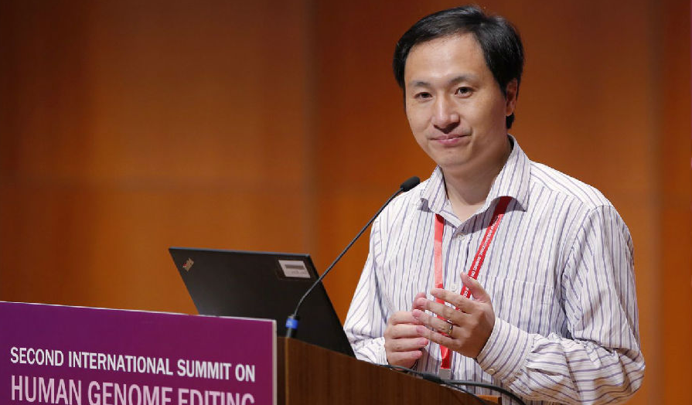
滑坡者？贺建奎
2018年11月28日在第二届人类基因组编辑国际峰会报告（张锋和杜德纳等在场）
共8对志愿者夫妇进入试验，有1对中途退出，均为父亲HIV阳性，母亲HIV阴性，研究团队对大约30个胚胎中的70%进行了基因编辑，除了一对经过胚胎基因编辑的双胞胎女婴已经出生外，还有一个经过编辑的胚胎在发育中。
程序完善，通过伦理委员会、有知情同意书。

Slide 26
高调宣布：中国骄傲，历史突破
贺建奎：“这个基因好多美国人研究不了他可以研究，研究了就可以超过全世界。”
“历史终将站在我们这边”
300余位华人学者联名：十问贺建奎

Slide 27
相关机构大甩锅
伦理委员会：不知情、不记得；
妇儿医院：不在我这生的，谁盖章不知道；
南方科技大学：不知情、早已离职；
深圳科创委：未资助；
白桦林公益组织：只牵线，不参与。
美国导师：不知情、未参与
热议数天后媒体噤声
2019年末贺建奎以“非法行医罪”被判有期徒刑三年并处300万罚款
援引兜底条款“其他情节严重行为”（1致残、2传染、3假药、4屡犯、5其他）
但其它环节的追责似乎大多没有下文
2020年底有研究指出贺建奎的编辑操作可能导致重大副作用

Slide 28
细思极恐
学界对基因编辑未来是否或何时可以用于人类有争议，但基本公认当前技术并不足够完善，这一操作不可能通过伦理审查，但实际畅通无阻
此事最初完全是贺建奎本人主动曝光的，当作重大科研成就报告，并被记者当作中国骄傲报道。
如果他继续低调，能不为人知地编辑完多少个婴儿才被阻止？
事后追责机制瘫痪，除了等待贺建奎自己“交代”之外连基本的事实调查都难以为继
“非法行医罪”牵强取巧，并没有适应新时代科研伦理的惩罚机制
公众讨论戛然而止，公共监督无从谈起，官方监督形同虚设。

Slide 29
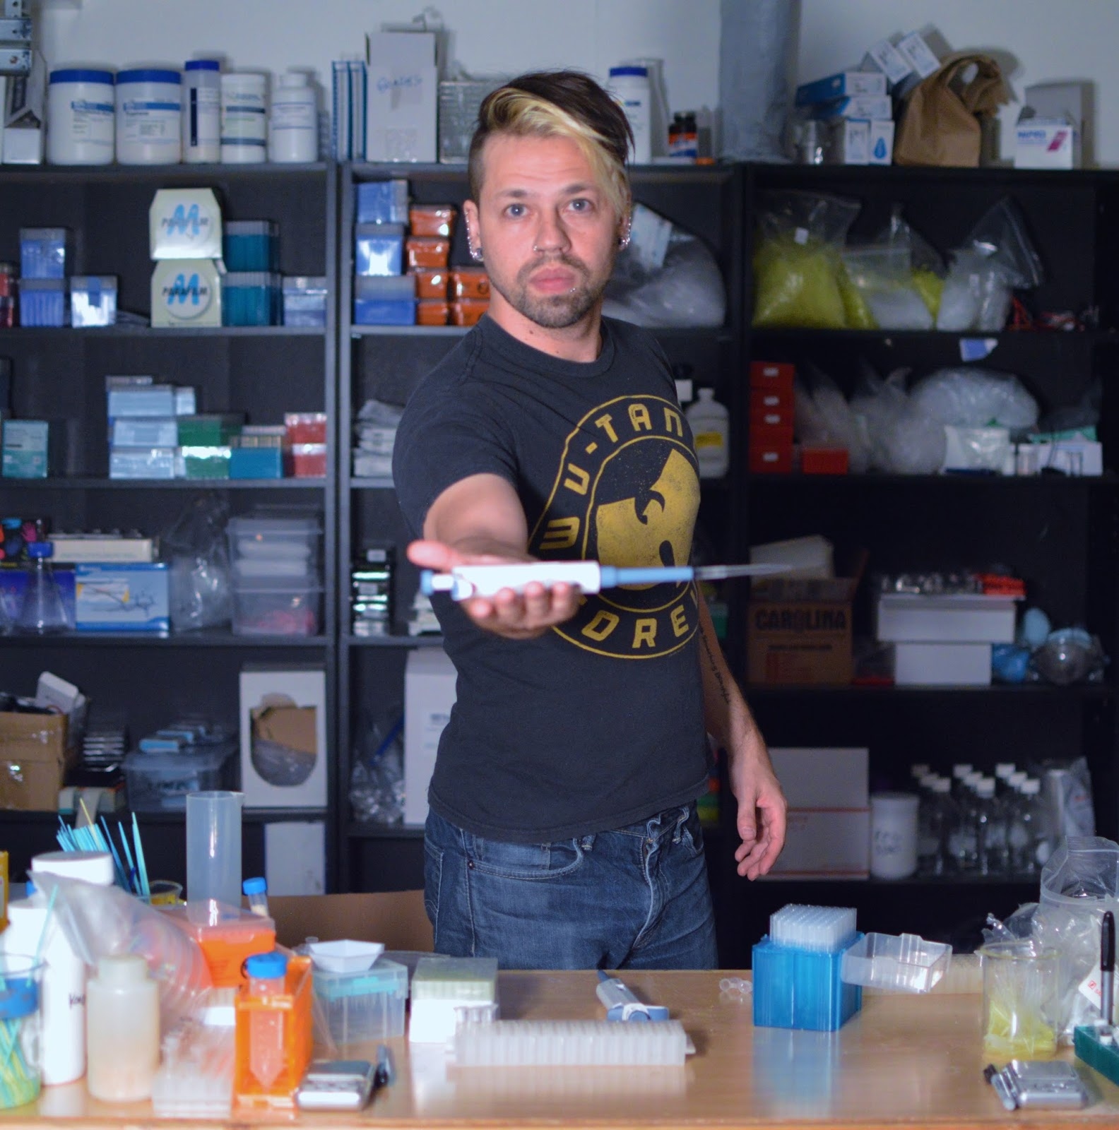
疯狂科学家的时代？
“生物黑客” 的兴起（失控还是普及？）
民间组织互相交流，花很少的代价利用共享实验室
避开伦理审查、安全评估、污染物排放监督，进行各自生物实验和人体改造。
例：生物黑客 Josiah Zayner，当众给自己注射使用CRISPR制成的试剂，去除抑制自己手臂肌肉力量的蛋白质，从而赋予自己超强的臂力。

Slide 30
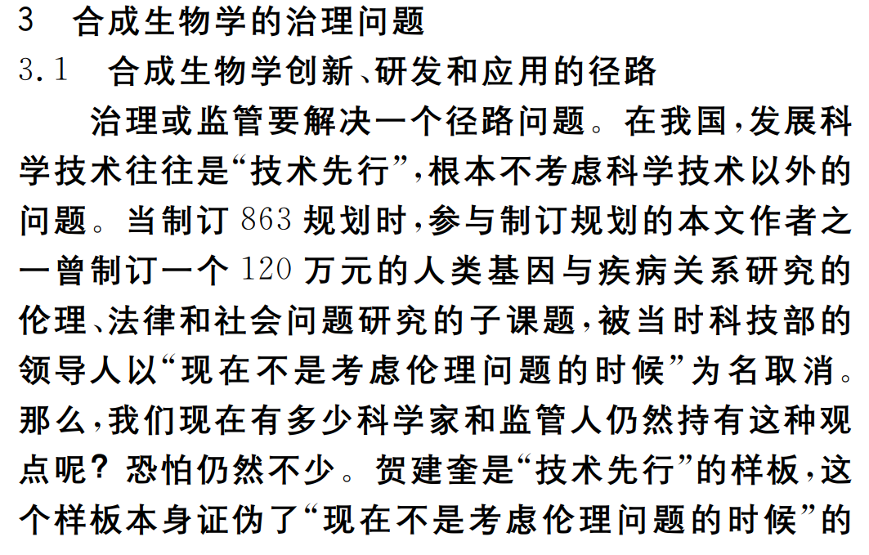
技术先行vs.伦理先行
哈佛学者史蒂芬·平克（Steven Pinker）：真正有良知的生物伦理学家不应当给这些新技术划定禁区、人为设限或者自缚手脚，“考虑到新技术蕴含的巨大机遇，今天生物伦理学家的道义责任可以总结成一句话：别挡道”。（《破天机》）
雷瑞鹏、邱仁宗：对于像合成生物学那样的新兴技术的创新、研发和应用，必须“伦理先行”。 在科学家采取行动，启动研发时，必须先制订暂时性的伦理规范。这种规范是暂时性的，因为制订这些规范时我们缺乏充分的信息，而且新兴技术具有不确定性，我们可以随着科研的发展，及时进行评估，修订我们的规范
什么时候才是考虑伦理问题的时候？现在！

Slide 31
二战的教训 纽伦堡法典
1.自愿同意；
2.有益且必要；
3.有足够的研究基础（如动物实验）；
4.避免不必要的痛苦；
5.已预见死亡或致残就不能进行；
6.实验带来的风险不能高于实验可能的收益；
7.做好意外防护措施；
8.操作者有科学训练和胜任技能；
9.允许被试中途退出；
10.研究者关注进展并随时终止。

Slide 32
贝尔蒙报告
一、元问题
区分医疗行为和医学研究行为
二、三大道义原则
1.尊重（Respect for Persons）：尊重人的自主性；额外保护缺乏自主能力的人
2.有益（Beneficence）：尽可能不伤害；收益最大化且伤害最小化
3.公正（Justice）：不区别对待（种族、阶层）；避免非潜在受益者作出牺牲
三、操作性规则
知情同意书（完全告知、充分理解、自主选择）
风险收益评估
公平选择被试

Slide 33
细化和发展
尊重自主性
个人选择；监护人的意见（不完全自主人士）；社区、族长的意见（地方化）
知情同意
告知→理解→同意←检验（是否充分理解、是否有自主能力）
保密、隐私
例外或灵活：未成年人堕胎向父母或警方报告；严重遗传疾病告知配偶；传染病报告；精神失常有破坏风险……
伦理委员会
医学研究的伦理审查、医院的伦理监督、作为政府机构
专业医学家和医护人员、哲学家/伦理学家、神职人员/族长（地方性）

Slide 34
赫尔辛基宣言对伦理委员会的要求
23. 在研究开始前，研究方案必须提交给相关的研究伦理委员会进行考量、评论、指导和批准。该委员会的运作过程必须透明，必须独立于研究者、资助者和任何其他不当影响，必须具有相应资质。该委员会必须考虑研究实施所在国的法律和条例，以及相应的国际规范或标准，但不得削弱或取消任何本宣言提出的对研究受试者的保护。
委员会必须有监测正在进行的研究的权利。研究者必须向该委员会提供监测信息，尤其是任何有关严重不良事件的信息。没有委员会的考量和批准，研究方案不得更改。研究结束后，研究者必须向委员会提交包含研究结果和结论摘要的最终报告。

Slide 35
伦理委员会的组成
美国：至少5人组成，包括至少1名科学家，至少1名非科学家，至少1名与机构无利益关系的人士。包括熟悉法律和行业的人。
欧盟：2名有经验的非本机构的执业医师；1名外行（lay person）；1名律师；和1名医疗辅助人员（护士或药剂师等）。包括不同年龄段的男性和女性，反应当地社区的文化构成。
中国：包括医药领域、研究方法学、伦理学、法学等领域的专家学者，应该有一名不属于本机构且与项目研究人员无密切关系的委员。人数不少于7名。
委员在开始工作之前，经过科研伦理的基本专业培训并获得省级或以上级别的科研伦理培训证书；
参加药物临床试验审查的委员应按照要求获得国家药监局认可的GCP培训证书；
每2年至少参加一次省级以上（含省级）科研伦理专题培训并获得培训证书。

Slide 36
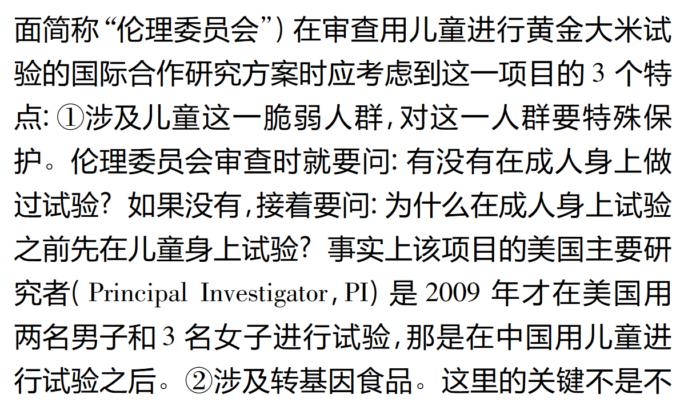
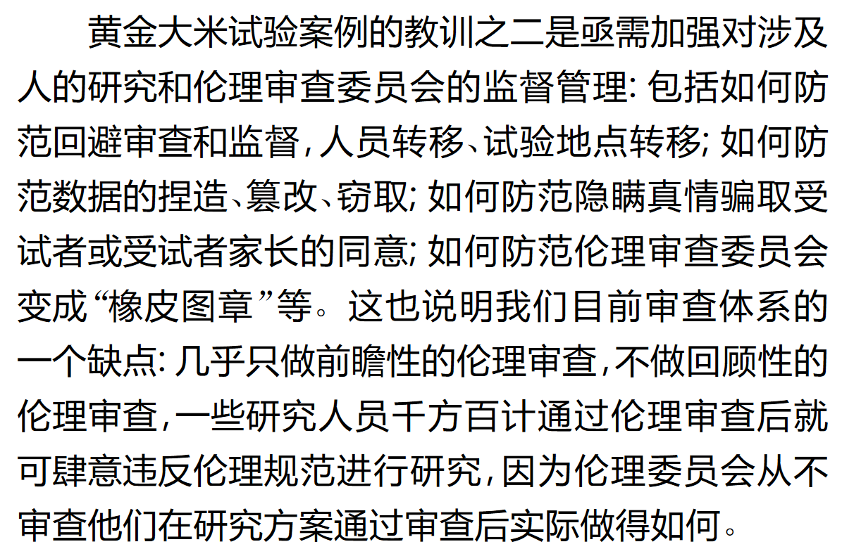
不能让伦理委员会形同虚设

Slide 37
负责任创新（Responsible Innovation，RI）
德国学者2003年提出，2010年后流行，被“欧盟框架计划”提倡。
强调关注技术创新的伦理、社会后果，主张公众应在创新早期阶段介入。
局限性：目前更像口号而缺乏实质约束，概念模糊且观念陈旧
积极意义：类似“可持续发展”打破唯发展论，“负责任创新”打破唯创新论，创新未必一定是好事。

Slide 38
谢谢

